Slide 1
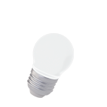
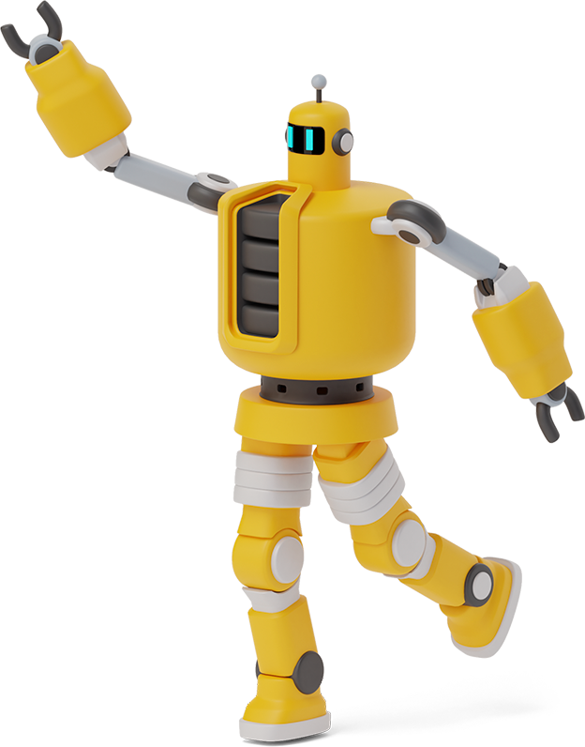
Το εσωτερικό του υπολογιστή
Α Γυμνασίου – Νέο πρόγραμμα
Μονάδες Ηλεκτρονικού υπολογιστή
Όταν ο υπολογιστής δεν λειτουργεί
Συναρμολόγηση υπολογιστή (βίντεο)
Εσωτερικές κάρτες υπολογιστη
Σύνδεση Περιφερειακών συσκευών
Φωτόδεντρο
Η κεντρική μονάδα
Προετοιμασία για το Quiz

Slide 2
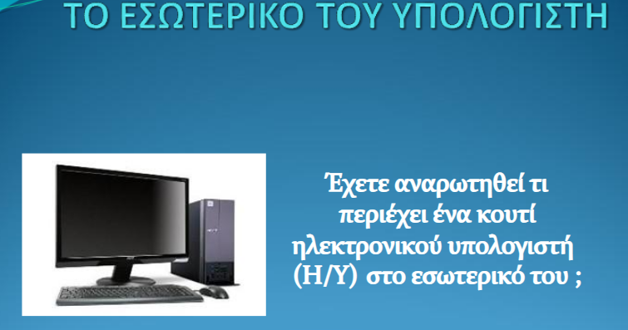
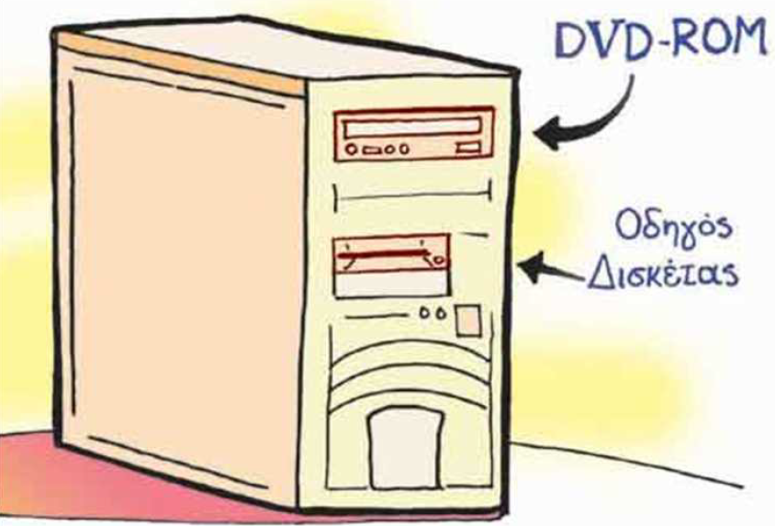
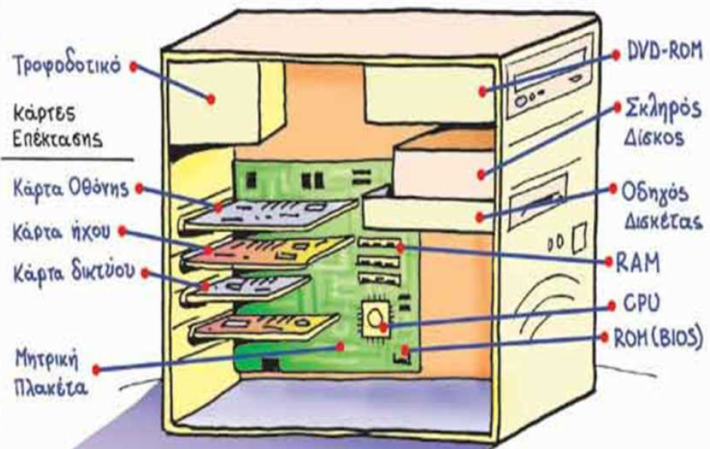

Slide 3
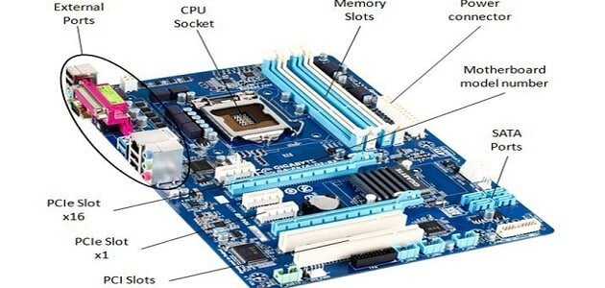
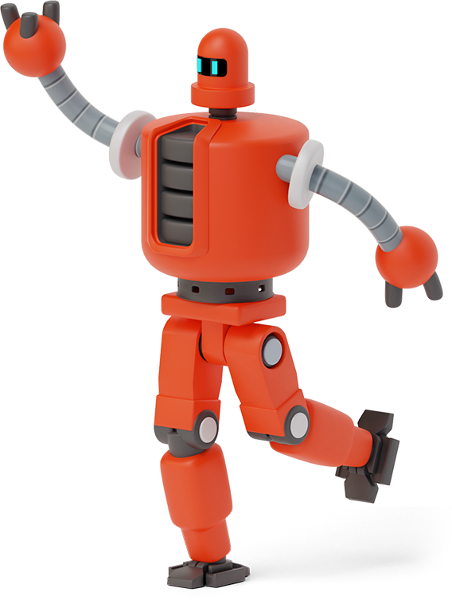
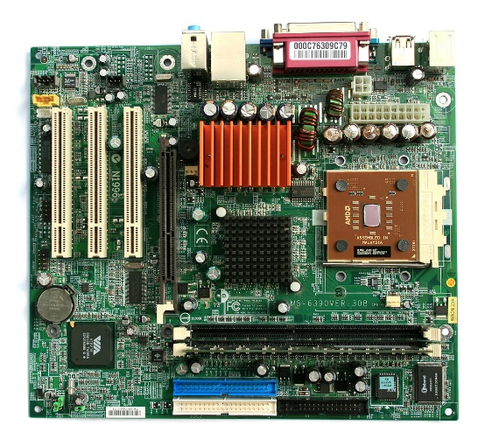
Μητρική πλακέτα(motherboard)
Είναι το κεντρικό και βασικό τυπωμένο ηλεκτρονικό κύκλωμα ενός σημερινού υπολογιστή και αποτελείται από τον μικροεπεξεργαστή, την κεντρική μνήμη RAM και ROM και τις κάρτες επέκτασης γραφικών, ήχου. Είναι η βάση του υπολογιστή πάνω στην οποία χτίζονται όλα τα υπόλοιπα εσωτερικά (αποθηκευτικά μέσα) και εξωτερικά(συσκευές εισόδου –εξόδου) μέρη του υπολογιστή.

Slide 4
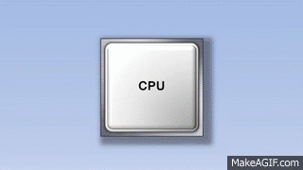
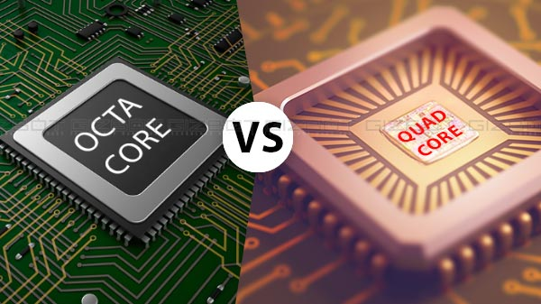
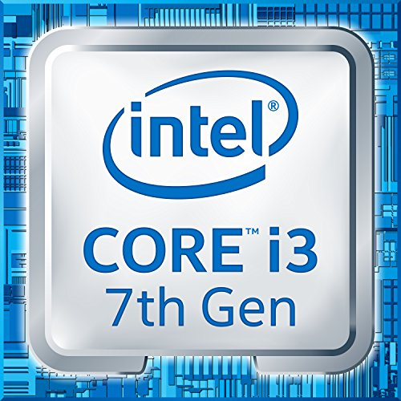
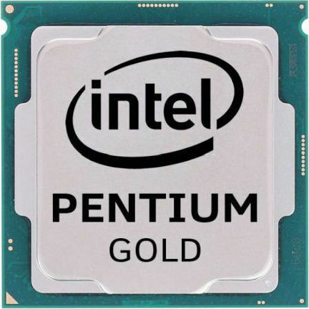
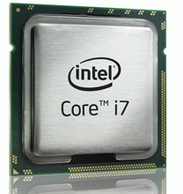
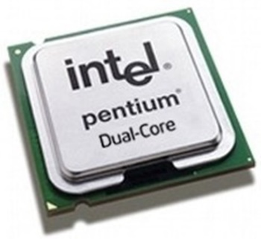
Η Κεντρική Μονάδα Επεξεργασίας - ΚΜΕ ( Central Processing Unit - CPU), είναι το πιο σημαντικό εξάρτημα (εγκέφαλος του υπολογιστή)που επεξεργάζεται δεδομένα σε έναν ηλεκτρονικό υπολογιστή, ελέγχει τη λειτουργία του και εκτελεί βασικές λειτουργίες διασύνδεσης και μεταβίβασης εντολών.
Άλλα ονόματα:
μικροεπεξεργαστής (microprocessor)
μικροελεγκτής (microcontroller).
Οι επεξεργαστές δεν σχετίζονται αποκλειστικά με τους ηλεκτρονικούς υπολογιστές καθώς πλέον ενσωματώνονται και σε πολλές ηλεκτρονικές συσκευές όπως κινητά τηλέφωνα, ψηφιακές φωτογραφικές μηχανές, βιντεοκάμερες, κονσόλες ηλεκτρονικών παιχνιδιών και άλλα. Για την ακρίβεια, επεξεργαστές ενσωματώνονται σε κάθε είδους συσκευή στην οποία απαιτείται ύπαρξη υπολογιστικής ικανότητας.
CPU

Slide 5
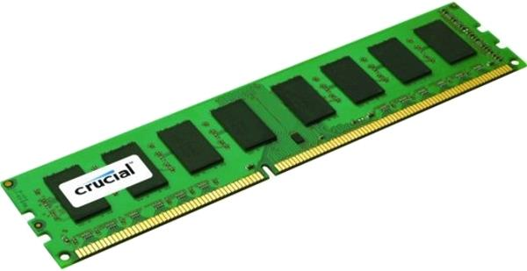
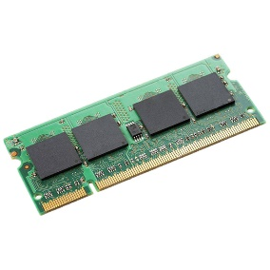
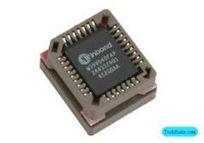
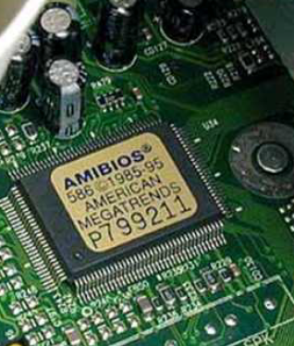
Κεντρική μνήμη
Μνήμη RΑM ή Μνήμη τυχαίας προσπέλασης
Μνήμη ROM ή Μνήμη μόνο για ανάγνωση
Στην πληροφορική με τον όρο RAM αναφερόμαστε στην κύρια ή κεντρική μνήμη ενός υπολογιστικού συστήματος, δηλαδή τη μνήμη στην οποία αποθηκεύονται προγράμματα και δεδομένα, προκειμένου είτε να εκτελεστούν είτε να υποστούν επεξεργασία αντίστοιχα από την ΚΜΕ.
Η μνήμη που μόνο διαβάζεται (ROM), η οποία επίσης επιτρέπει την τυχαία προσπέλαση, είναι μικρής χωρητικότητας, η οποία έχει το πρόγραμμα ΒΙΟΣ. Το ΒΙΟΣ εκτελει εκκίνηση του ΛΣ και έλεγχο καλής λειτουργίας του Η/Υ
Η βασική διαφορά των δύο τύπων μνήμης είναι ότι η μεν RAM διατηρεί τα περιεχόμενά της μόνο όσο της επιτρέπει ο χρήστης ή το λογισμικό που εκτελείται και μόνο εφόσον το υπολογιστικό σύστημα τροφοδοτείται με ηλεκτρική ενέργεια, ενώ η μνήμη ROM ως «μνήμη τυχαίας προσπέλασης μόνο ανάγνωσης», έχει προεγγεγραμμένο περιεχόμενο, πάντα από τον κατασκευαστή του συστήματος, και χρησιμεύει, συνήθως, για την εκκίνηση λειτουργίας του συστήματος (BIOS), μόλις αυτό αρχίσει να τροφοδοτείται με ρεύμα, οπότε και η μνήμη RAM είναι κενή περιεχομένου. Η νέα βέβαια τεχνολογία του BIOS δεν είναι πλέον ROM, αλλά flash.

Slide 6
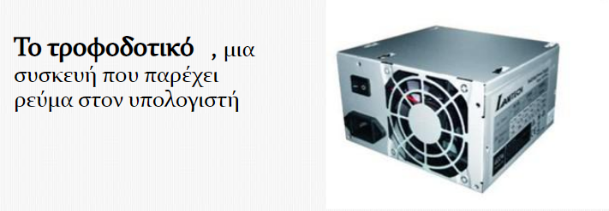

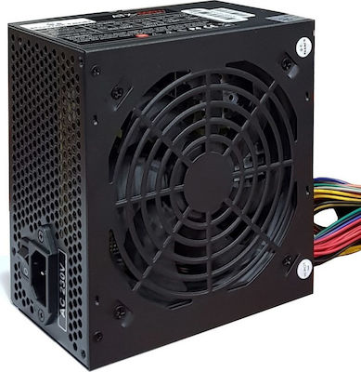
Τροφοδοτικό
1
Το τροφοδοτικό ενός υπολογιστή αποτελεί μία σημαντικότατη συσκευή, η καλή λειτουργία της οποίας, επηρεάζει σημαντικά όλο τον ηλεκτρονικό εξοπλισμό. Η σωστή επιλογή και εγκατάσταση ενός τροφοδοτικού στη καρδιά του υπολογιστικού συστήματος αποτελεί το βασικό συστατικό της καλής μακροχρόνιας λειτουργίας του

Slide 7
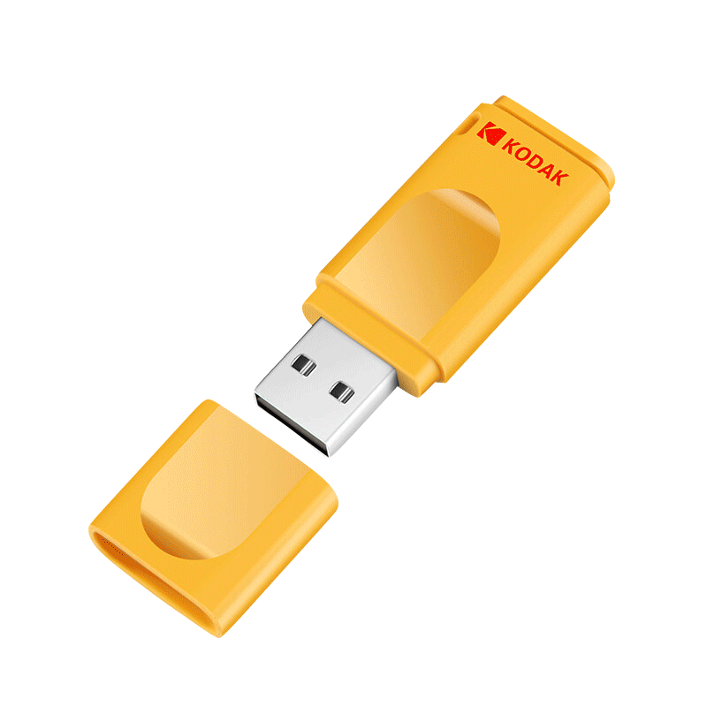
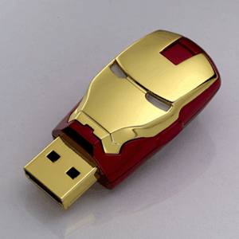
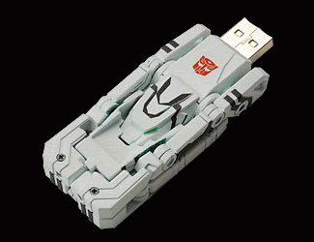
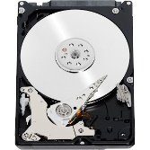
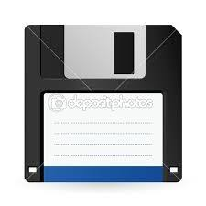
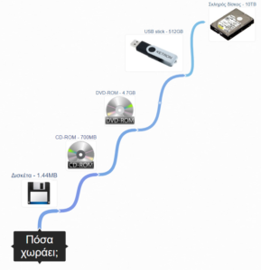
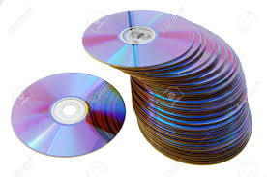
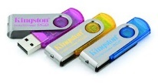
Αποθηκευτικά Μέσα
Με τη χρήση των αποθηκευτικών μέσων, τα δεδομένα και οι πληροφορίες διατηρούνται μόνιμα και μπορούμε να έχουμε πρόσβαση σε αυτά, όποια στιγμή θέλουμε. Επιπλέον μεταφέρονται εύκολα.
Δισκέτα (Floppy disk. Ήταν το πρώτο φορητό αποθηκευτικό μέσο)
Σκληρός Δίσκος (hard disk)
CD-RΟΜ, DVD-RΟΜ.
Μνήμη φλας (flash memory). Το μέγεθος της, όσο το μικρό μας δάχτυλο, την καθιστά πολύ βολική, κυρίως, για τη μεταφορά δεδομένων.

Slide 8
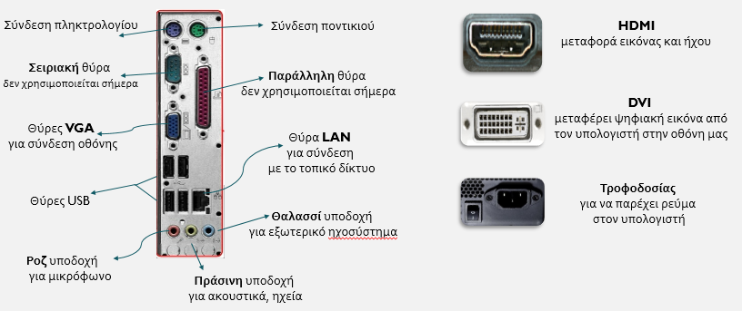

Slide 9
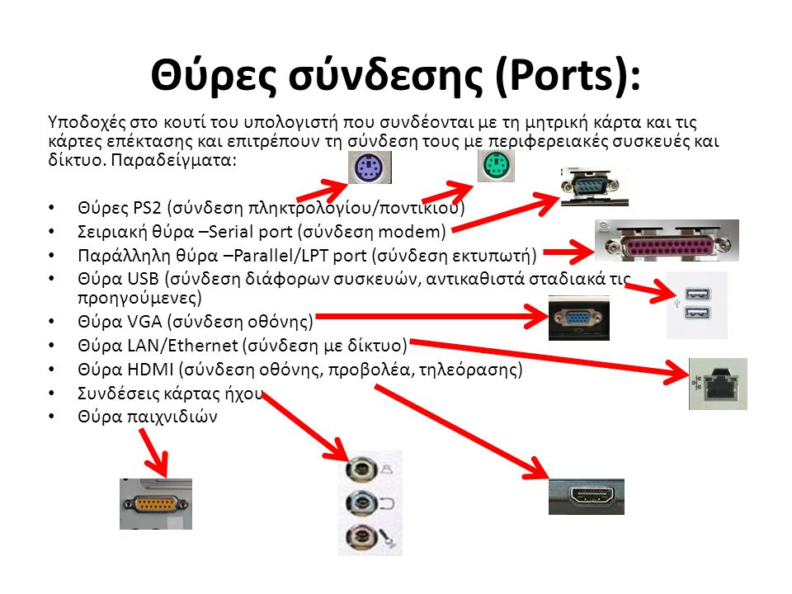
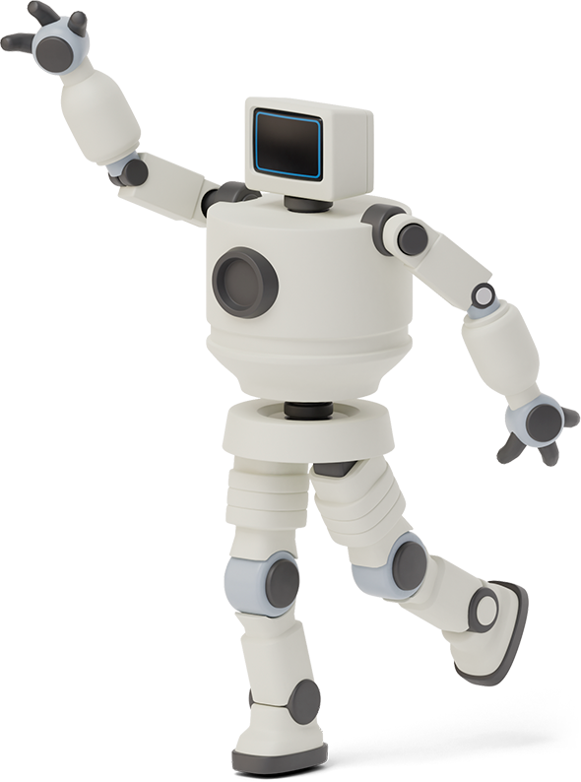


Slide 10
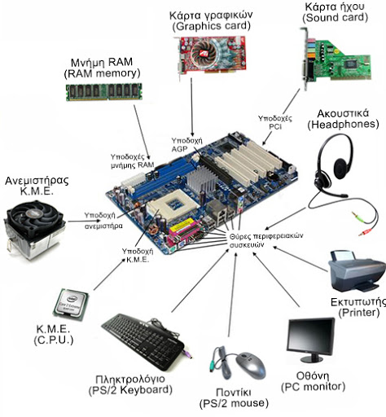

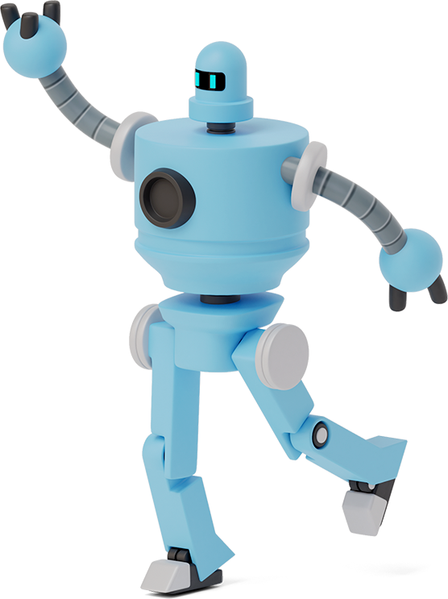


Slide 11

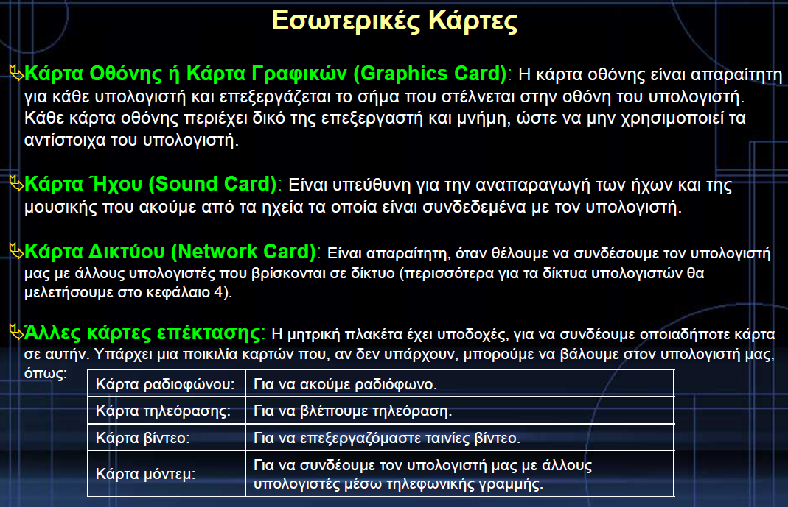
Hello!

Slide 12
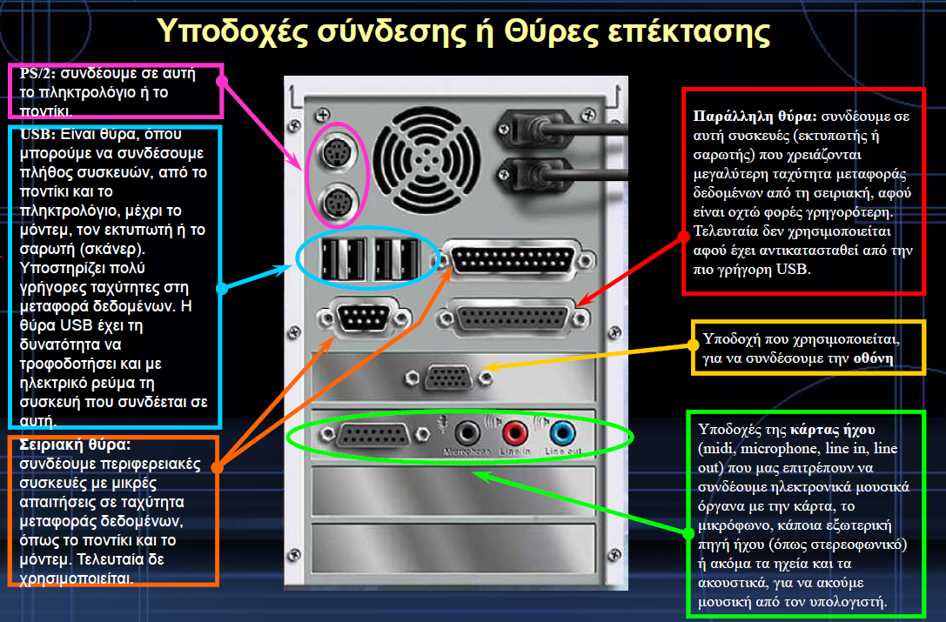
Θύρες σύνδεσης
Φωτόδεντρο

Slide 13
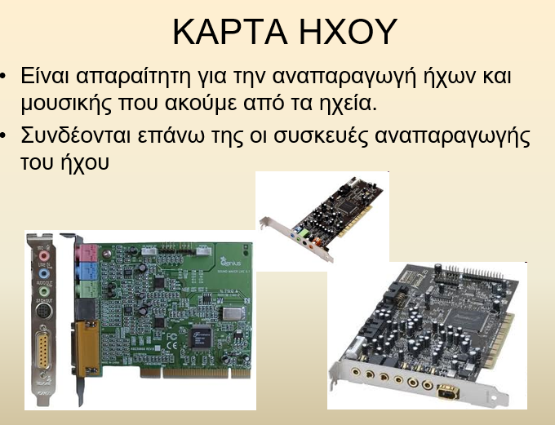
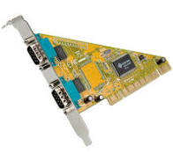
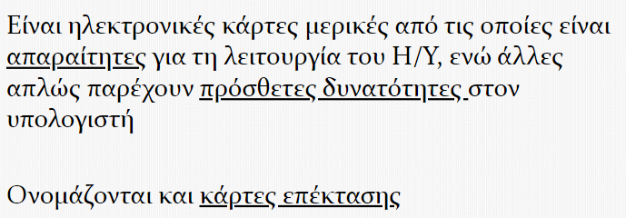
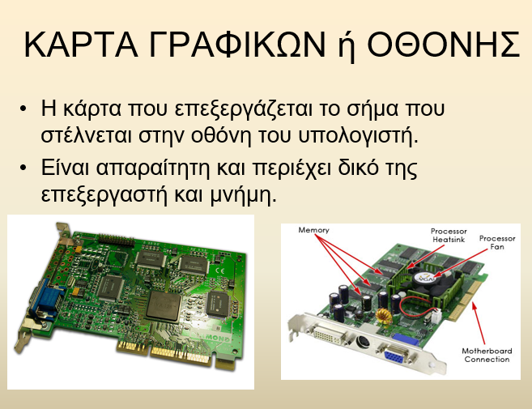
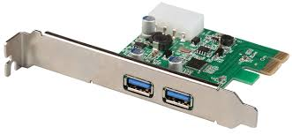
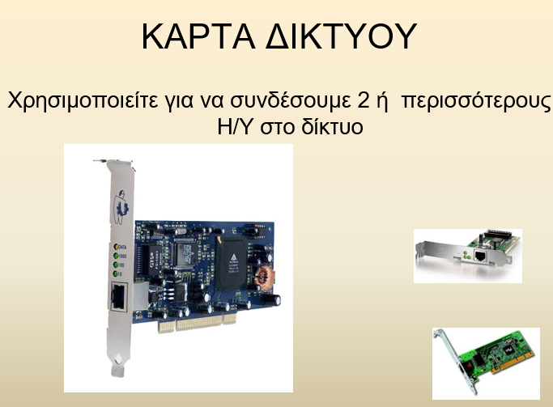
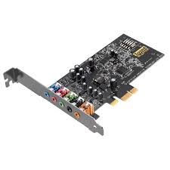
Κάρτες επέκτασης
Κάρτες επέκτασης
Φωτόδεντρο

Slide 14
Quiz

